Slide 1

Тема: «Сім′я. Шлюб.
Взаємні права й обов’язки батьків і дітей»
Підготував
Учитель правознавства
Катеринівської ЗОШ І-ІІІ ступенів
Амелін О.А.
2022р.

Slide 2

Що зображено на малюнку?

Slide 3
«Сім’ю не обирають. Вони є Божим даром для тебе, а ти для них»
«Щоб зрозуміти любов ваших батьків до вас, потрібно самим виростити і виховати власну дитину»
«Хто б що не говорив чи не робив, немає нічого важливішого за сім'ю»

Slide 4
Сім'я - це юридичний зв’язок між фізичними особами, заснований на шлюбі, відносинах родинності, усиновленні та інших підставах, передбачених у законі.

Slide 5
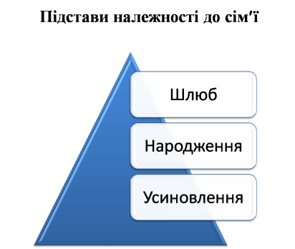

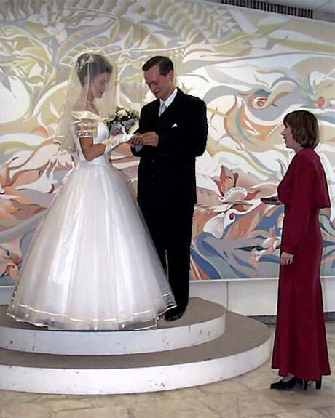

Slide 6
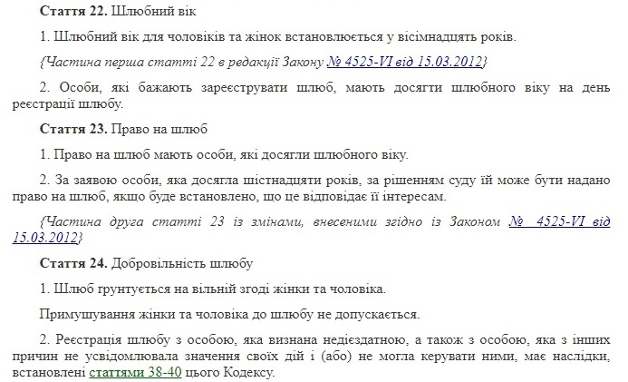

Slide 7
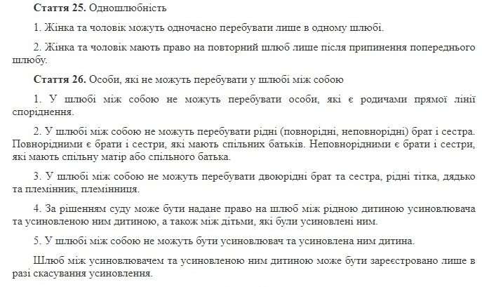

Slide 8
Конституція України, стаття 51
«Шлюб добровільний, рівноправний сімейний союз жінки і чоловіка. Кожний з подружжя має рівні права та обов’язки в шлюбі та сім’ї»

Slide 9

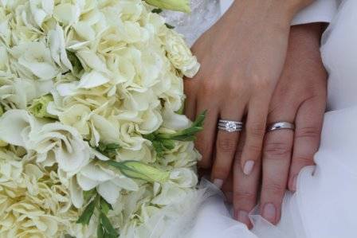
Умови укладання шлюбу:
Взаємна вільна згода осіб
Реєстрація шлюбу в державному органі
Досягнення шлюбного віку (ж.-18р. ч.-18р.)

Slide 10
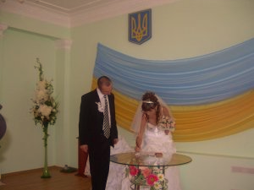
Подання заяви (подається особисто і в письмовій формі)
Порядок укладання шлюбу
Ознайомлення наречених з обов’язком повідомити один одного про стан здоров’я, правами і обов’язками подружжя, про відповідальтність за приховання перешкод до реєстрації шлюбу
Реєстрація шлюбу відбуваються через місяць від дня подання заяви (в окремих випадках раніше: в разі народження дитини, вагітності, військовослужбовці)
Присутність наречених в момент реєстрації шлюбу є обов’язковою
Документом, який засвідчує факт укладання шлюбу, є свідоцтво про одруження

Slide 11
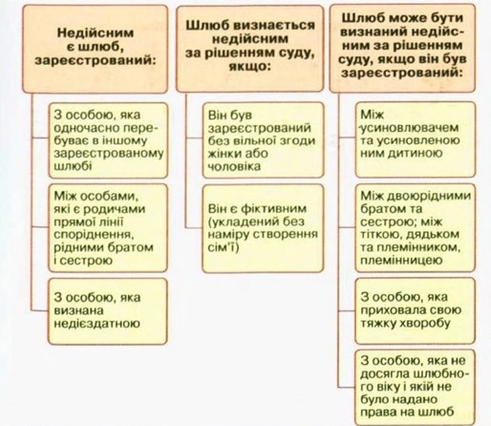

Slide 12
Права та обов’язки подружжя
Особисті немайнові права
та обов’язки
Майнові права
Особиста приватна власність
чоловіка та дружини
Спільна сумісна власність
подружжя

Slide 13
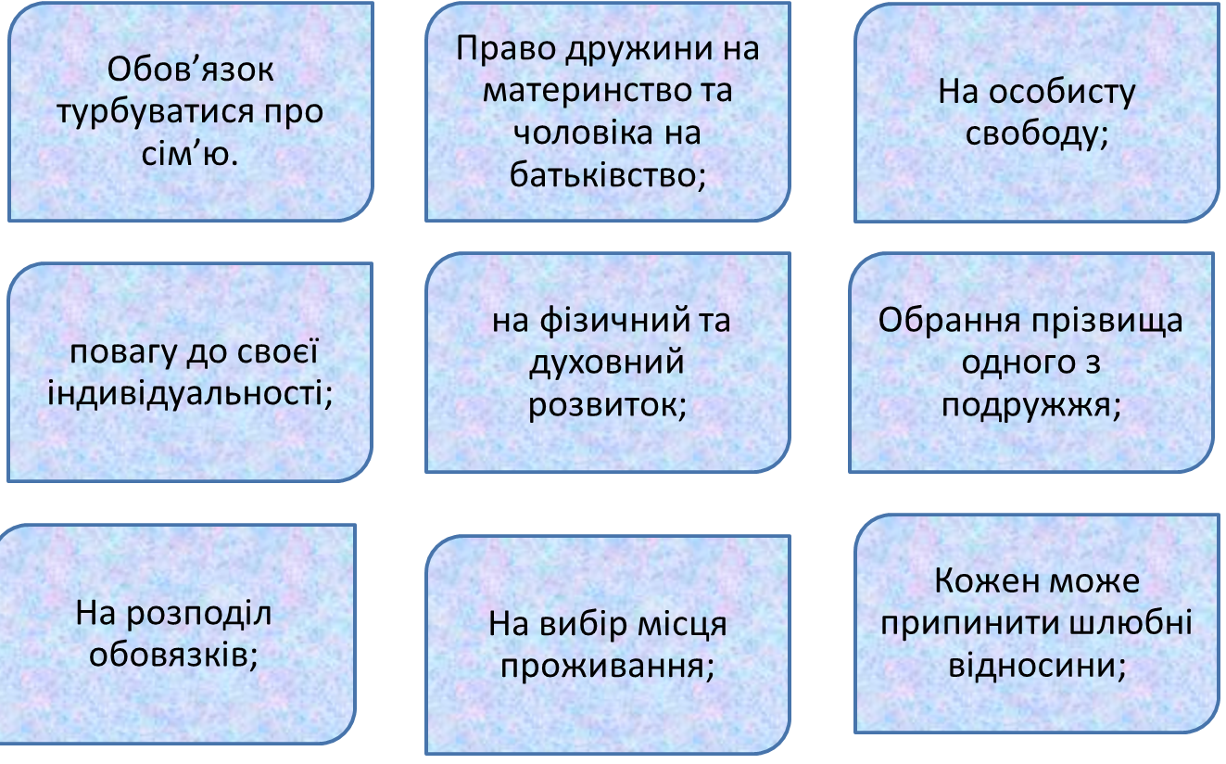
ОСОБИСТІ НЕМАЙНОВІ ПРАВА ТА ОБОВЯЗКИ

Slide 14
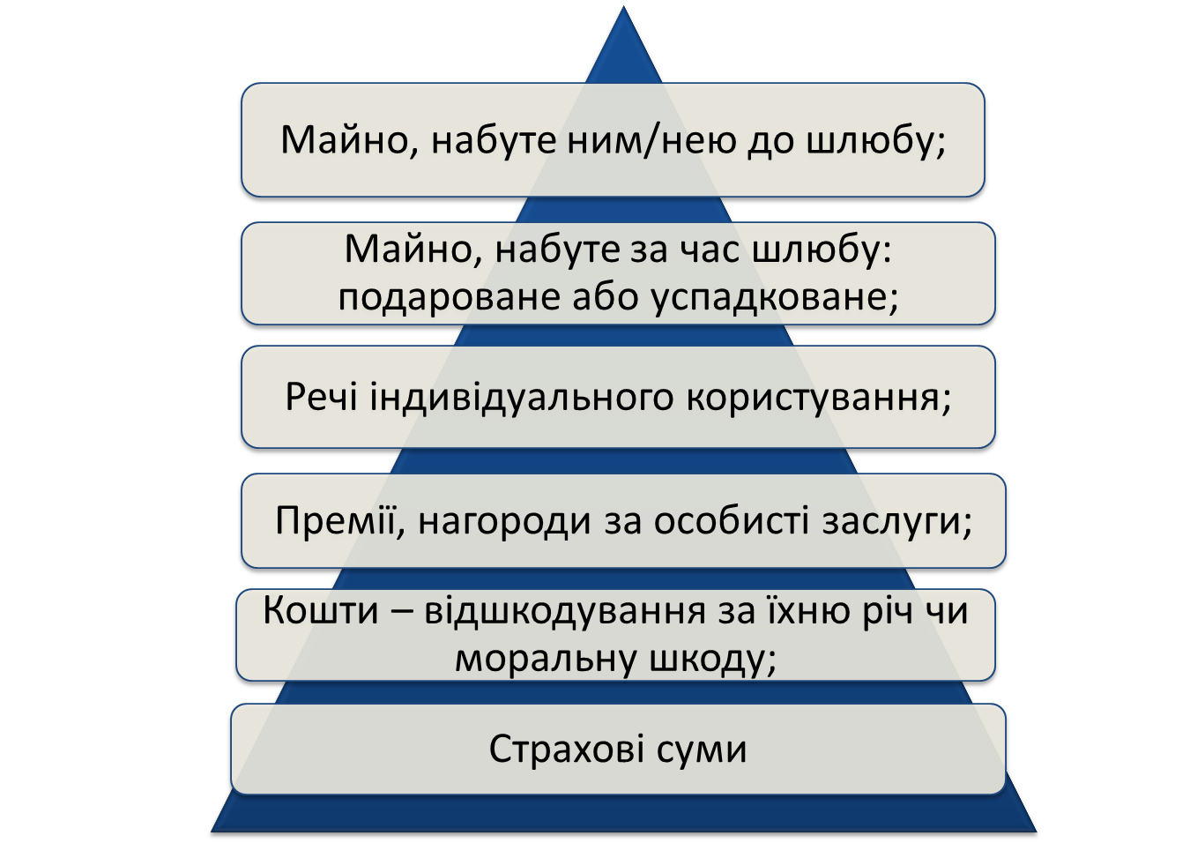
Особиста приватна власність дружини та чоловіка:

Slide 15
Спільна сумісна власність подружжя
Майно, набуте подружжям за час шлюбу,
незалежно від того, що один із них не має
самостійного заробітку
Заробітна плата, пенсія, стипендія та інші доходи,
внесені до сімейного бюджету
або на особистий банківський рахунок
Речі для професійних занять
одного з подружжя
Кожна річ, набута за час шлюбу,
крім речей індивідуального користування

Slide 16
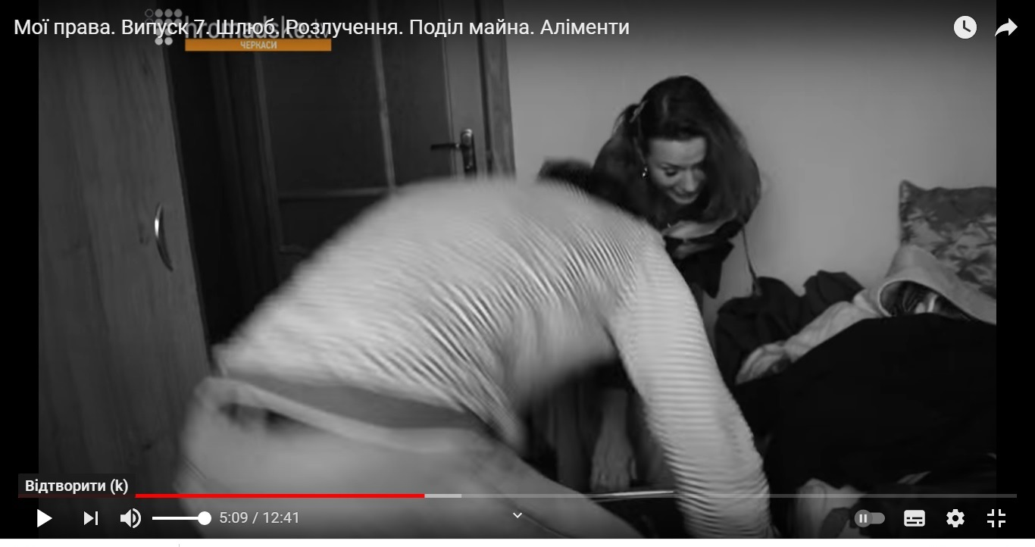

Slide 17
Запитання до фільму:
1. З якою метою укладається шлюбний договір?
2. Назвіть причини розлучень в Україні у більшості випадків.
3. Який державний орган може розлучити подружжя, якщо у них не має неповнолітніх дітей?
4. Що відноситься до особистої приватної власності подружжя?
5. Що таке аліменти і які особливості та терміни виплати передбачені законодавством?

Slide 18
До особистих немайнових обов’язків батьків і дітей належать:
  Забрати дитину з пологового будинку або з іншого закладу охорони здоров’я
  Невідкладно, але не пізніше одного місяця від дня народження дитини, зареєструвати народження дитини в державному органі реєстрації актів цивільного стану.
  Виховувати дитину в дусі поваги до прав та свобод інших людей, любові до своєї сім’ї та родини, свого народу, Батьківщини.
  Піклуватися про здоров’я дитини, її фізичний, духовний та моральний розвиток.
  Забезпечити здобуття дитиною повної загальної середньої освіти.
  Поважати дитину.
  Повнолітні діти зобов’язані піклуватися про батьків, проявляти про них турботу та надавати допомогу.
  Забороняються будь-які види експлуатації батьками своєї дитини.
  Забороняються фізичні покарання дитини батьками

Slide 19
До особистих немайнових прав батьків та дітей належать:
Переважне право батьків перед іншими особами на особисте виховання дитини.
Право батьків залучати до виховання дитини інших осіб.
Право батьків обирати форми та методи виховання.
Право дитини противитися неналежному виконанню батьками обов’язків
щодо неї, звернутися за захистом своїх прав та інтересів до органу опіки та піклування, інших органів державної влади, а після досягнення 14-ти років - і до суду.
Право батьків та дитини на безперешкодне спілкування.
Право батьків на самозахист своєї дитини, повнолітніх дочки та сина, право звертатися за захистом прав та інтересів своїх дітей до суду, органів держаної влади тощо.
Право батьків на визначення місця проживання своєї дитини
Питання виховання дитини вирішується батьками спільно.

Slide 20
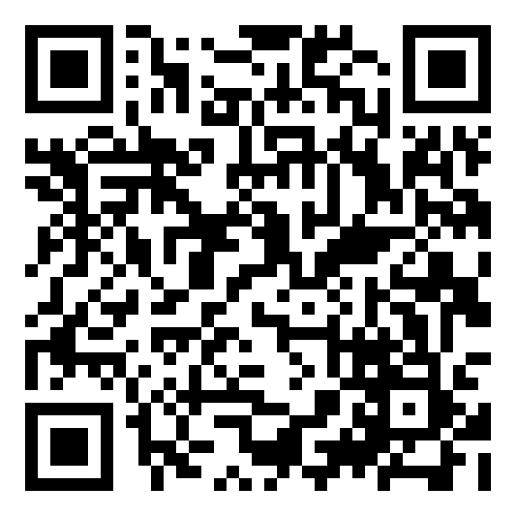

Slide 21
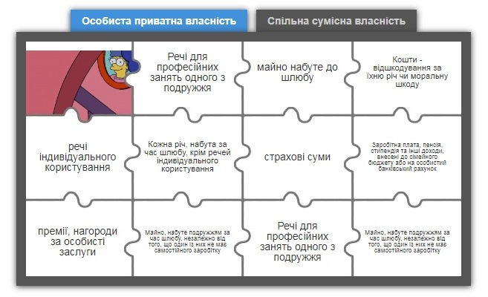

Slide 22
Розв’язування правових ситуацій
1. Дмитренко М. вирішив одружитися з Дідик С., але через надзвичайні обставини він не встиг на весілля, тому попрохав свого брата бути присутнім на весілля в ролі нареченого. Чи дозволяє законодавство України одруження через представника?
2. Чи можемо ми вважати релігійний обряд підставою для виникнення у жінки та чоловіка прав та обов’язків подружжя.

Slide 23
Розв’язування правових ситуацій
3. Перебуваючи у шлюбі, Станіслав заснував приватну фірму. У судовому засіданні щодо поділу майна після розлучення його дружина Світлана наполягала на поділі всього майна, зокрема й майна цієї фірми. Михайло заперечував, бо фір­ма розвивалася завдяки його зусиллям і здібностям, а Світлана не мала до діяльно­сті фірми жодного стосунку. Що вирішить суд?
4. До органу РАЦСу звернулись19 річний Антон, який працює водієм, та 16-річна Марина, студентка коледжу, із заявою про реєстрацію шлюбу. До заяви Марина додала довідку про те, що вона вагітна. Чи буде порушено законодавство, якщо працівники РАЦСу зареєструють цей шлюб?

Slide 24
Підсумки
Сім’я – це надзвичайно важлива ланка людського суспільства. Саме в ній продовжується людський рід, виховуються діти. Шлюб є підставою для створення сім’ї. Юридичні наслідки має лише шлюб, зареєстрований у державному органі реєстрації актів цивільного стану. Сімейне життя досить складна наука. На жаль, жоден підручник не дасть нам готових відповідей на запитання, які може поставити життя. Адже життя – як вистава у театрі: важливо не те, скільки вона триває, а настільки гарно зіграна. Бажаю щастя теперішнім і майбутнім вашим родинам.

Slide 25
Рефлексія
На шляху до успіху
Від сьогоднішнього уроку я очікував……
На уроці почув і дізнався…….
Мені цікаво було з’ясувати………
Навчився правильно визначати……
Хочу поглибити свої знання……

Slide 26
Домашнє завдання
1. Опрацювати матеріал параграфу 18 підручника.
2. Підготувати для практичної роботи вирізки із газет, журналів або з інтернет-ресурсів на тему: «Діти, позбавлені батьківського піклування»
3. Написати твір-есе на запропоновану тему: «Як створити справжню сім’ю?».

